Slide 1
GDPR of AVG en tandartsen: wat moet er gebeuren ?

Slide 2
Plan van de uiteenzetting
GDPR of AVG
  wat ?
  overzicht van de inhoud
  toepassingsgebied
  aantal begrippen
overzicht van
  bevestigde, reeds geldende beginselen
  mogelijke verwerkingsgronden
overzicht van belangrijkste nieuwigheden
aanpassingen van Belgische regelgeving
voorstel van actieplan
antwoord op gestelde vragen
besluit

Slide 3
AVG of GDPR
Verordening 2016/679 van het Europees Parlement en de Raad van 27 april 2016, afgekort als
  Algemene Verordening Gegevensbescherming (AVG)
  General Data Protection Regulation (GDPR)
Verordening => rechtstreekse toepasselijk zonder dat omzetting in nationaal recht nodig is
van toepassing vanaf 25 mei 2018
wel aantal aanpassingen nodig in nationale regelgeving

Slide 4
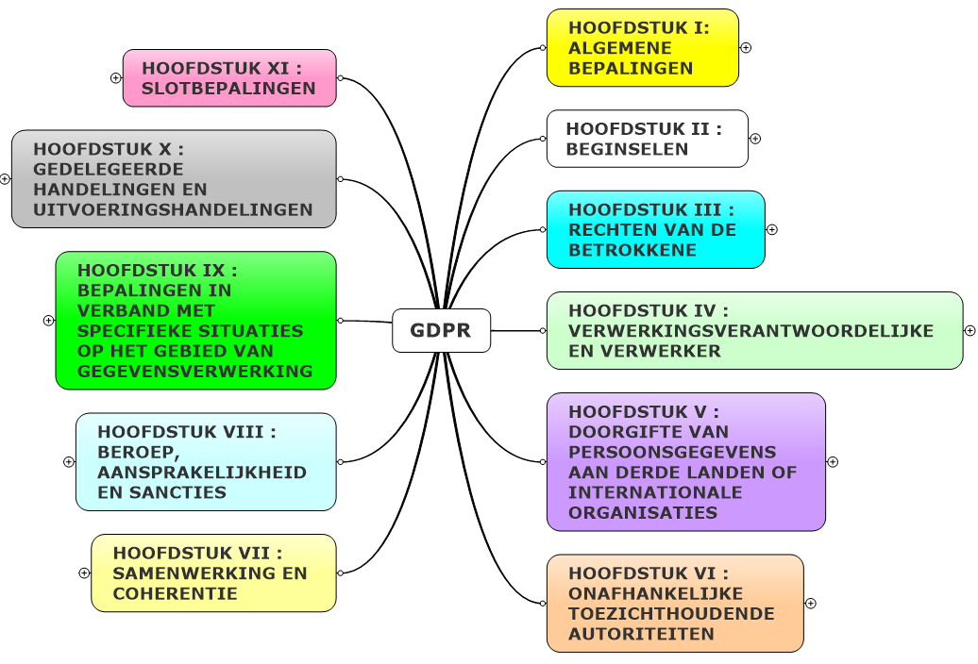
Overzicht AVG of GDPR

Slide 5
Toepassingsgebied
verwerking
  (geheel van) bewerking(en) met betrekking tot persoonsgegevens, al dan niet uitgevoerd via geautomatiseerde procedés
  zoals het verzamelen, vastleggen, ordenen, structureren, opslaan, bijwerken of wijzigen, opvragen, raadplegen, gebruiken, verstrekken door middel van doorzending, verspreiden of op andere wijze ter beschikking stellen, aligneren of combineren, afschermen, wissen of vernietigen van gegevens
van persoonsgegevens
  alle informatie over een geïdentificeerde of identificeerbare natuurlijke persoon
  als identificeerbaar wordt beschouwd een natuurlijke persoon die direct of indirect kan worden geïdentificeerd, met name aan de hand van een identificator (…) of van een of meer elementen die kenmerkend zijn voor (…) die natuurlijke persoon

Slide 6
Verantwoordelijke, verwerker & betrokkene
verwerkingsverantwoordelijke
  persoon, dienst of orgaan die/dat, alleen of samen met anderen, het doel van en de middelen voor de verwerking van persoonsgegevens vaststelt
verwerker
  persoon, dienst of orgaan die/dat ten behoeve van de verwerkingsverantwoordelijke persoonsgegevens verwerkt
betrokkene
  persoon waarop de persoonsgegevens betrekking hebben

Slide 7
Bevestiging aantal geldende beginselen
rechtmatige, behoorlijke en transparante verwerking
doelbinding
  persoonsgegevens moeten voor welbepaalde, uitdrukkelijk omschreven en gerechtvaardigde doeleinden worden verzameld
  mogen niet verder worden verwerkt op een wijze die onverenigbaar is met die doeleinden
minimale gegevensverwerking en opslagbeperking
  persoonsgegevens moeten toereikend, ter zake dienend en beperkt zijn tot wat noodzakelijk is voor het doeleinde waarvoor de gegevens worden verwerkt
  de gegevens mogen niet langer worden bewaard in een vorm die het mogelijk maakt de betrokkenen te identificeren en niet langer worden bewaard dan noodzakelijk is voor de verwezenlijking van de doeleinden waarvoor zij worden verwerkt

Slide 8
Bevestiging aantal geldende beginselen
juistheid
  persoonsgegevens moeten juist zijn en zo nodig bijgewerkt
integriteit en vertrouwelijkheid
  persoonsgegevens moeten worden verwerkt met een passende beveiliging
  zodat zij onder meer beschermd zijn tegen ongeoorloofde of onrechtmatige verwerking en tegen onopzettelijk verlies, vernietiging of beschadiging
  door het nemen van passende technische of organisatorische maatregelen

Slide 9
Verwerkingsgronden
de betrokkene heeft toestemming gegeven voor één of meer specifieke doeleinden
de verwerking is noodzakelijk
  om te voldoen aan een wettelijke verplichting
  voor de uitvoering van een overeenkomst
  om de vitale belangen van de betrokkene of van een andere natuurlijke persoon te beschermen
  voor de vervulling van een taak van algemeen belang
  voor de behartiging van de gerechtvaardigde belangen van de verwerkingsverantwoordelijke of van een derde (niet voor overheden!)

Slide 10
Criteria voor beoordeling verenigbaarheid
het verband tussen de doeleinden waarvoor de gegevens werden verzameld en de doeleinden van de voorgenomen verdere verwerking
de context waarin de persoonsgegevens werden verkregen, in het bijzonder de verhouding tussen de betrokkene en de verwerkingsverantwoordelijke
de aard van de persoonsgegevens, vooral als de verwerking slaat op gevoelige persoonsgegevens (zie lager)
de mogelijk gevolgen van de voorgenomen verdere verwerking voor de betrokkenen
het bestaan van passende waarborgen, waaronder eventueel versleuteling of pseudonimisering

Slide 11
Toestemming
wanneer de verwerking berust op toestemming, moet de verwerkingsverantwoordelijke kunnen aantonen dat de betrokkene toestemming heeft gegeven voor de verwerking van zijn persoonsgegevens
vereisten (expliciet in AVG)
  vrije, specifieke, geïnformeerde en ondubbelzinnige wilsuiting
  d.m.v. een verklaring of een ondubbelzinnige actieve handeling: een impliciete toestemming wordt niet langer aanvaard
  aantoonbaar
  eenvoudig intrekbaar
  betrokkene duidelijk informeren over deze mogelijkheid
kinderen onder 13 jaar: toestemming van ouder of voogd

Slide 12
Verwerking van gezondheidsgegevens
ruime definitie, geen teleologische benadering
  persoonsgegevens die verband houden met de fysieke of mentale gezondheid van een natuurlijke persoon, waaronder gegevens over verleende gezondheidsdiensten waarmee informatie over zijn gezondheidstoestand wordt gegeven
verwerkingsgronden, onder meer
  uitdrukkelijke toestemming van betrokkene
  sociaalzekerheidsrechtelijke of arbeidsrechtelijke verplichtingen
  redenen van zwaarwegend algemeen belang, waaronder volksgezondheid, sociale bescherming en beheer van gezondheidszorgdiensten
  preventieve of arbeidsgeneeskunde, beoordeling van de arbeidsgeschiktheid van de werknemer, medische diagnosen, verstrekken van gezondheidszorg of sociale diensten of behandelingen, beheren van gezondheidszorgstelsels en -diensten of sociale stelsels en diensten; in dit geval door of onder de verantwoordelijkheid van een beroepsbeoefenaar die aan het beroepsgeheim is gebonden

Slide 13
Aantal nieuwigheden
risico-analyse als basis
privacy by design
privacy by default
verantwoordingsplicht van de verwerkingsverantwoordelijke
  register van verwerkingsactiviteiten
  gegevensbeschermingseffectbeoordeling
kennisgeving van veiligheidsincidenten
uitbreiding van de rechten van de betrokkene
functionaris van de gegevensbescherming
mogelijkheid van gedragscodes en certificering
sancties

Slide 14


Geen “one-size-fits-all” benadering

Slide 15
Risico-analyse als basis
nieuwe benadering gebaseerd op het risico: de verwerkingsverantwoordelijke moet voortaan op een objectieve wijze de waarschijnlijkheid en de ernst inschatten van de risico's voor de rechten en vrijheden van personen wanneer hij een verwerking uitvoert (rode draad doorheen de hele verordening)
sommige verplichtingen zijn altijd van toepassing, ongeacht het risico; bij de tenuitvoerlegging ervan kan wel rekening worden gehouden met het risico
sommige verplichtingen zijn niet van toepassing als het risico niet hoog is
sommige verplichtingen zijn enkel van toepassing indien het risico wel hoog is

Slide 16
Verantwoordelijkheid
de verwerkingsverantwoordelijke heeft de verplichting om
  rekening houdend met de aard, de omvang, de context en het doel van de verwerking
  alsook met de qua waarschijnlijkheid en ernst uiteenlopende risico's voor de rechten en vrijheden van natuurlijke personen
  passende technische en organisatorische maatregelen te treffen
  om te waarborgen en te kunnen aantonen dat de verwerking wordt uitgevoerd in overeenstemming met de AVG

Slide 17
Privacy by design
zowel bij de bepaling van de verwerkingsmiddelen als bij de verwerking zelf
passende technische en organisatorische maatregelen nemen met als doel
  de beginselen van gegevensbescherming, zoals minimale gegevensverwerking, op een doeltreffende manier uit te voeren
  de nodige waarborgen in de verwerking in te bouwen ter naleving van de voorschriften van de AVG en ter bescherming van de rechten van de betrokkenen

Slide 18
Privacy by default
passende technische en organisatorische maatregelen nemen om ervoor te zorgen dat in beginsel alleen persoonsgegevens worden verwerkt die noodzakelijk zijn voor elk specifiek doel van de verwerking
die verplichting geldt voor
  de hoeveelheid verzamelde persoonsgegevens
  de mate waarin zij worden verwerkt
  de periode waarin zij worden opgeslagen
  de toegankelijkheid ervan
deze maatregelen zorgen er met name voor dat persoonsgegevens in beginsel niet zonder menselijke tussenkomst voor een onbeperkt aantal personen toegankelijk worden gemaakt

Slide 19
Voorbeelden van maatregelen
het minimaliseren van de verwerking van persoonsgegevens
het zo spoedig mogelijk pseudonimiseren van persoonsgegevens
transparantie met betrekking tot de functies en de verwerking van persoonsgegevens
het in staat stellen van de betrokkene om controle uit te oefenen op de informatieverwerking
het in staat stellen van de verwerkingsverantwoordelijke om beveiligingskenmerken te creëren en te verbeteren

Slide 20
Register van verwerkingsactiviteiten
zowel de verwerkingsverantwoordelijke als de verwerker dienen verplicht een (elektronisch) register bij te houden, waarin alle activiteiten worden omschreven waarbij persoonsgegevens worden verwerkt
inhoud
  contactgegevens
  doeleinden van de gegevensverwerking
  beschrijving van de categorieën van betrokkenen en van de categorieën van persoonsgegevens
  categorieën van ontvangers van de gegevens
  indien mogelijk de beoogde bewaartermijnen
  indien mogelijk een beschrijving van de beveiligingsmaatregelen

Slide 21
Register van verwerkingsactiviteiten
desgevraagd wordt het register ter beschikking gesteld van de Gegevensbeschermingsautoriteit
bijhouden van register is niet verplicht voor organisaties met minder dan 250 medewerkers, tenzij het waarschijnlijk is dat de verwerking die zij verrichten een risico inhoudt voor de rechten en vrijheden van de betrokkenen, niet incidenteel is of gevoelige gegevens betreft
voorafgaande aangifteverplichting wordt opgeheven

Slide 22
Kennisgeving veiligheidsincidenten
indien een inbreuk in verband met persoonsgegevens heeft plaatsgevonden, meldt de verwerkingsverantwoordelijke deze zonder onredelijke vertraging en, indien mogelijk, uiterlijk 72 uur nadat hij er kennis van heeft genomen, aan de bevoegde toezichthoudende autoriteit, tenzij het niet waarschijnlijk is dat de inbreuk in verband met persoonsgegevens een risico inhoudt voor de rechten en vrijheden van natuurlijke personen
indien een inbreuk in verband met persoonsgegevens waarschijnlijk een hoog risico inhoudt voor de rechten en vrijheden van natuurlijke personen, deelt de verwerkingsverantwoordelijke de betrokkene de inbreuk in verband met persoonsgegevens onverwijld mee

Slide 23
Kennisgeving veiligheidsincidenten
mededeling aan betrokkene is niet vereist indien
  de verwerkingsverantwoordelijke passende technische en organisatorische beschermingsmaatregelen heeft genomen en deze maatregelen zijn toegepast op de persoonsgegevens waarop de inbreuk in verband met persoonsgegevens betrekking heeft (bvb. versleuteling)
  de verwerkingsverantwoordelijke achteraf maatregelen heeft genomen om ervoor te zorgen dat het bedoelde hoge risico voor de rechten en vrijheden van betrokkenen zich waarschijnlijk niet meer zal voordoen
  de mededeling onevenredige inspanningen zou vergen, mits er een openbare mededeling wordt gedaan of een soortgelijke maatregel wordt genomen waarbij betrokkenen even doeltreffend worden geïnformeerd

Slide 24
Gegevensbeschermingseffectbeoordeling
wanneer een soort verwerking, in het bijzonder een verwerking waarbij nieuwe technologieën worden gebruikt, gelet op de aard, de omvang, de context en de doeleinden daarvan waarschijnlijk een hoog risico inhouden voor de rechten en vrijheden van natuurlijke personen, voert de verwerkingsverantwoordelijke vóór de verwerking een beoordeling uit van het effect van de beoogde verwerkingsactiviteiten op de bescherming van persoonsgegevens
één beoordeling kan een reeks vergelijkbare verwerkingen bestrijken die vergelijkbare hoge risico's inhouden

Slide 25
Gegevensbeschermingseffectbeoordeling
dergelijke beoordeling is in ieder geval verplicht bij
  profiling
  grootschalige verwerking van bijzondere persoonsgegevens
  monitoring van openbare ruimten
daarbij
  wordt vastgelegd waarom, op welke manier en hoelang er persoonsgegevens verwerkt worden
  worden de aanwezige risico’s in kaart gebracht en beoordeeld
in sommige gevallen is het zelfs verplicht om de beoordeling met betrokkenen te bespreken

Slide 26
Gegevensbeschermingseffectbeoordeling
de beoordeling bevat ten minste
  een systematische beschrijving van de beoogde verwerkingen en de verwerkingsdoeleinden
  een beoordeling van de noodzaak en de evenredigheid van de verwerkingen met betrekking tot de doeleinden
  een beoordeling van de bedoelde risico's voor de rechten en vrijheden van betrokkenen
  de beoogde maatregelen om de risico's aan te pakken
de toezichthoudende autoriteit stelt een lijst op van het soort verwerkingen waarvoor een gegevensbeschermings-effectbeoordeling vereist is en maakt deze openbaar

Slide 27
Gegevensbeschermingseffectbeoordeling
een nieuwe effectbeoordeling is niet noodzakelijk wanneer een verwerking gerechtvaardigd wordt door de noodzaak een wettelijke verplichting na te leven of wordt uitgevoerd in het algemeen belang, indien deze reeds werd uitgevoerd bij de goedkeuring van de wettelijke basis
een effectbeoordeling is niet verplicht als het gaat om de verwerking van persoonsgegevens van patiënten of cliënten door een individuele arts, een andere zorgprofessional of door een advocaat
de toezichthoudende autoriteit kan ook een lijst opstellen en openbaar maken van het soort verwerking waarvoor geen gegevensbeschermingseffectbeoordeling is vereist

Slide 28
Gegevensbeschermingseffectbeoordeling
voorafgaande raadpleging toezichthoudende autoriteit
  wanneer uit een gegevensbeschermingseffectbeoordeling blijkt dat de verwerking een hoog risico zou opleveren indien de verwerkingsverantwoordelijke geen maatregelen neemt om het risico te beperken, raadpleegt de verwerkingsverantwoordelijke voorafgaand aan de verwerking de toezichthoudende autoriteit
verplichting voor de verwerkingsverantwoordelijke en de verwerker tot medewerking met de toezichthoudende autoriteit indien deze daarom vraagt

Slide 29
Rechten van de betrokkene
recht op informatie
recht op toegang tot gegevens
recht op verbetering
recht op vergetelheid
recht op beperking van de verwerking
kennisgevingsplicht inzake verbetering of wissing van persoonsgegevens of verwerkingsbeperking
recht van bezwaar
recht niet te worden onderworpen aan een uitsluitend op geautomatiseerde verwerking, waaronder profilering
nieuw recht: recht op overdraagbaarheid van gegevens

Slide 30
Recht op informatie
onder meer volgende nieuwe elementen indien de verwerkingsverantwoordelijke meent dat dit noodzakelijk is om een eerlijke en transparante verwerking te waarborgen
  de bewaartermijn of de parameters waarmee een bewaartermijn kan worden bepaald
  het recht om de toestemming in te trekken
  het recht om klacht in te dienen bij de toezichthoudende autoriteit
  het doeleinde van de verdere verwerking en de relevante informatie-elementen ten aanzien van deze verdere verwerking
  het bestaan van een geautomatiseerde besluitvorming
  informatie over de nieuwe rechten en het recht op verzet in alle gevallen (en niet langer alleen in het geval van direct marketing)

Slide 31
Recht op overdraagbaarheid
de betrokkene heeft het recht de hem betreffende persoonsgegevens in een gestructureerde, gangbare en machinaal leesbare vorm te verkrijgen (enkel wanneer de verwerking gebeurt op basis van een toestemming of overeenkomst en het een geautomatiseerde verwerking betreft)
de betrokkene heeft hierbij het recht dat de persoonsgegevens, indien dit technisch mogelijk is, rechtstreeks van de ene verwerkingsverantwoordelijke naar de andere worden doorgezonden
  uitzondering: het recht geldt niet voor de verwerking die noodzakelijk is voor de vervulling van een taak van algemeen belang of van een taak in het kader van de uitoefening van het openbaar gezag dat aan de verwerkingsverantwoordelijke is verleend

Slide 32
Functionaris gegevensbescherming
persoon die
  toeziet op de omgang met persoonsgegevens binnen een organisatie
  controleert of de organisatie voldoet aan de wet en toepasselijke regelgeving
moet onafhankelijk kunnen functioneren als contactpersoon
mag zowel intern als extern aangesteld worden
verplicht bij
  overheidsinstanties
  organisaties die stelselmatig op grote schaal personen observeren
  organisaties die op grote schaal gevoelige gegevens verwerken
  in de gevallen bepaald door een Lidstaat
facultatief in andere gevallen

Slide 33
Functionaris gegevensbescherming
wanneer de verwerkingsverantwoordelijke of de verwerker een overheidsinstantie of overheidsorgaan is, kan één functionaris voor gegevensbescherming worden aangewezen voor verschillende dergelijke instanties of organen, met inachtneming van hun organisatiestructuur en omvang
de functionaris voor gegevensbescherming wordt aangewezen op grond van
  zijn professionele kwaliteiten en, in het bijzonder, zijn deskundigheid op het gebied van de wetgeving en de praktijk inzake gegevensbescherming
  zijn vermogen de opgedragen taken te vervullen

Slide 34
Functionaris gegevensbescherming
de functionaris voor gegevensbescherming kan een personeelslid van de verwerkingsverantwoordelijke of de verwerker zijn, of kan de taken op grond van een dienstverleningsovereenkomst verrichten
de verwerkingsverantwoordelijke of de verwerker maakt de contactgegevens van de functionaris voor gegevensbescherming bekend en deelt die mee aan de toezichthoudende autoriteit
gebruikelijke afkorting: DPO (Data Protection Officer)

Slide 35
Functionaris gegevensbescherming
de verwerkingsverantwoordelijke en de verwerker moeten de functionaris voor gegevensbescherming
  naar behoren en tijdig betrekken bij alle aangelegenheden die verband houden met de bescherming van persoonsgegevens
  ondersteunen bij de vervulling van zijn taken door hem toegang te verschaffen tot persoonsgegevens en verwerkingsactiviteiten en door hem de benodigde middelen ter beschikking te stellen voor het vervullen van deze taken en het in stand houden van zijn deskundigheid
  geen instructies opleggen met betrekking tot de uitvoering van die taken en niet ontslaan of straffen voor de uitvoering van zijn taken
  geen andere taken of plichten opleggen, die leiden tot een belangenconflict

Slide 36
Functionaris gegevensbescherming
functionaris voor gegevensbescherming
  brengt rechtstreeks verslag uit aan de hoogste leidinggevende van de verwerkingsverantwoordelijke of de verwerker
  kan gecontacteerd worden door betrokkenen over alle aangelegenheden die verband houden met de verwerking van hun gegevens en met de uitoefening van hun rechten uit hoofde van deze verordening
  is gehouden tot geheimhouding en vertrouwelijkheid

Slide 37
Functionaris gegevensbescherming
concrete taken
  de verwerkingsverantwoordelijke of de verwerker en de werknemers die verwerken, informeren en adviseren over de verplichtingen krachtens de gegevensbeschermingsbepalingen
  toezien op de naleving van de gegevensbeschermingsbepalingen en van het beleid van de verwerkingsverantwoordelijke of de verwerker met betrekking tot de bescherming van persoonsgegevens, met inbegrip van de toewijzing van verantwoordelijkheden, bewustmaking en opleiding van het bij de verwerking betrokken personeel en de betreffende audits
  desgevraagd advies verstrekken met betrekking tot de gegevensbeschermingseffectbeoordeling en toezien op de uitvoering daarvan
  samenwerken met de toezichthoudende autoriteit en optreden als contactpunt voor de toezichthoudende autoriteit

Slide 38
Aanpassing Belgische regelgeving
wet van 3 december 2017 tot hervorming van de Belgische Commissie voor de Bescherming van de Persoonlijke Levenssfeer tot Gegevensbeschermingsautoriteit (GBA) in zin van AVG
structuur Gegevensbeschermingsautoriteit
  directiecomité
  algemeen secretariaat
  eerstelijnsdienst
  kenniscentrum: adviezen en aanbevelingen
  inspectiedienst
  geschillenkamer
onafhankelijke reflectieraad
geen machtigingscomités meer in schoot van Gegevensbeschermingsautoriteit

Slide 39
Aanpassing Belgische regelgeving
kaderwet van 30 juli 2018 betreffende de bescherming van natuurlijke personen met betrekking tot de verwerking van persoonsgegevens
  precisering van principes van AVG in nationaal recht waar vereist of mogelijk
  structuur
    algemene bepalingen en toepassingsgebied
    verwerkingsgronden
    rechten van de betrokkene
    verwerkingsverantwoordelijke en verwerker
    verwerking met het oog op wetenschappelijk onderzoek of statistische doeleinden
    rechtsmiddelen
    controle en sancties
    opheffing privacywet en uitvoeringsbesluiten
    overgangsbepalingen

Slide 40
Aanpassing Belgische regelgeving
wet van 5 september 2018 tot oprichting van het Informatie-veiligheidscomité
  vervanging van sectorale comités binnen de CBPL door Informatieveiligheidscomité
  leden benoemd door de Kamer van Volksvertegenwoordigers
  2 kamers
    sociale zekerheid en gezondheid
    federale overheid
  taken
    verlenen van beraadslagingen tot gegevensdeling (doelbinding, minimale gegevensverwerking en opslagbeperking, veiligheid) met normatieve kracht => rechtszekerheid
    richtsnoeren rond informatieveiligheid en preventie
  geen deresponsabilisering verwerkingsverantwoordelijken
  geen taken die door AVG zijn voorbehouden aan GBA
  continuïteit
  machtigingen sectoraal comité sociale zekerheid en gezondheid tot benoeming leden Informatieveiligheidscomité

Slide 41
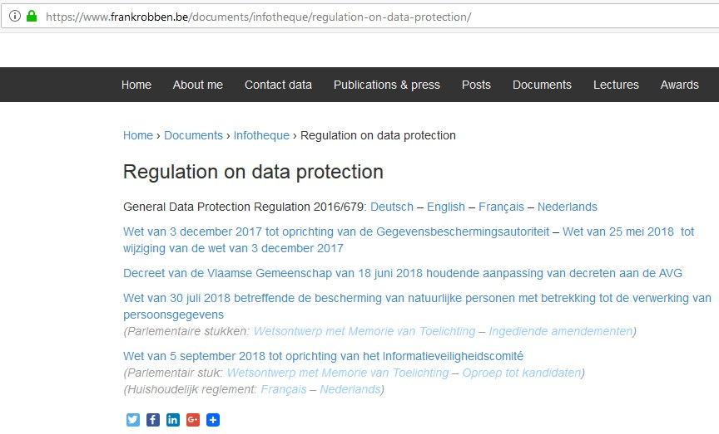
Overzicht van regelgeving
https://www.frankrobben.be/documents/infotheque/regulation-on-data-protection/

Slide 42
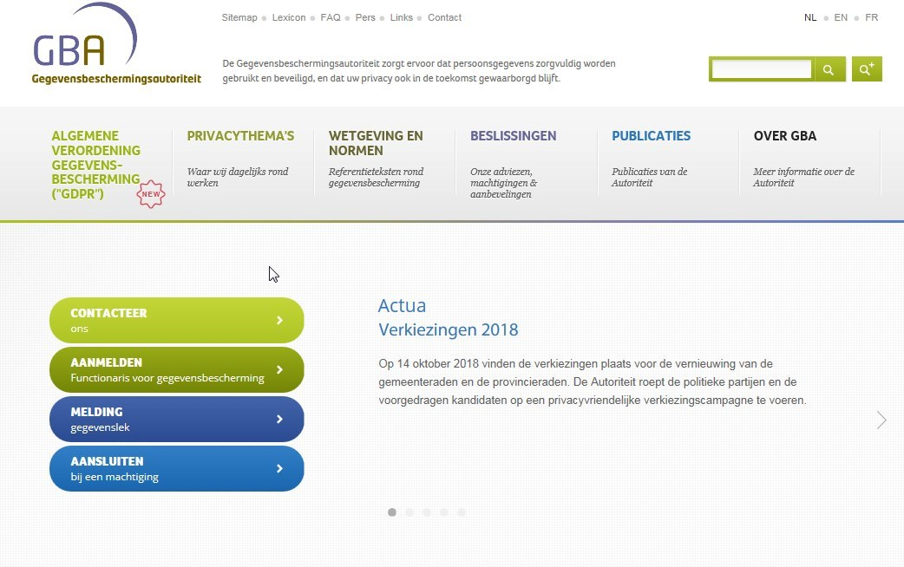
Voorstel van actieplan
https://www.gegevensbeschermingsautoriteit.be/

Slide 43
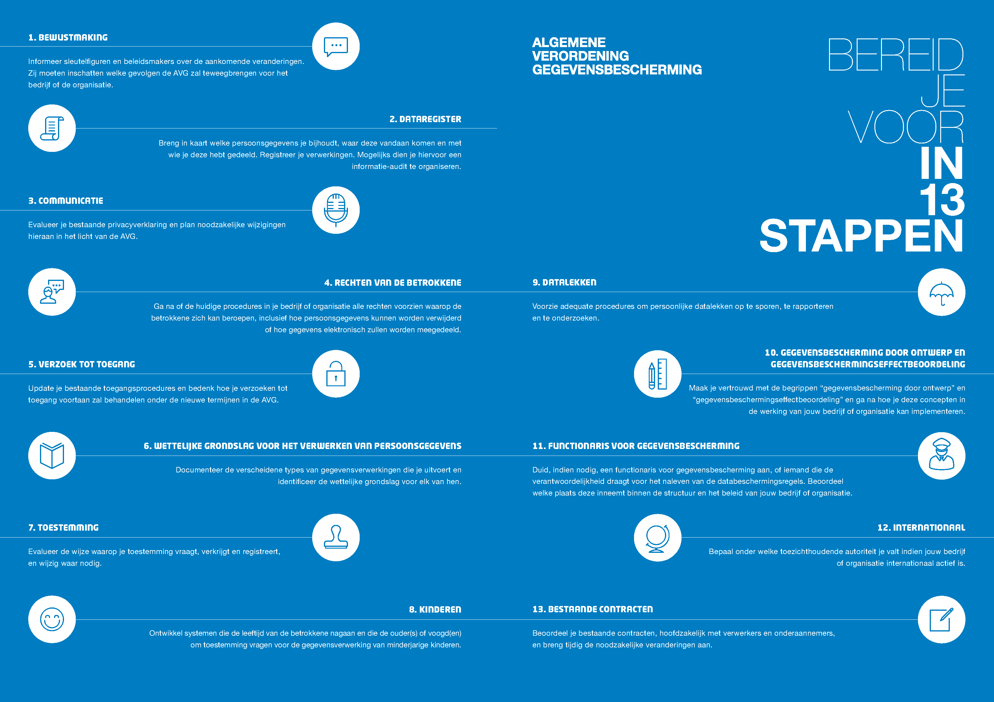

Slide 44
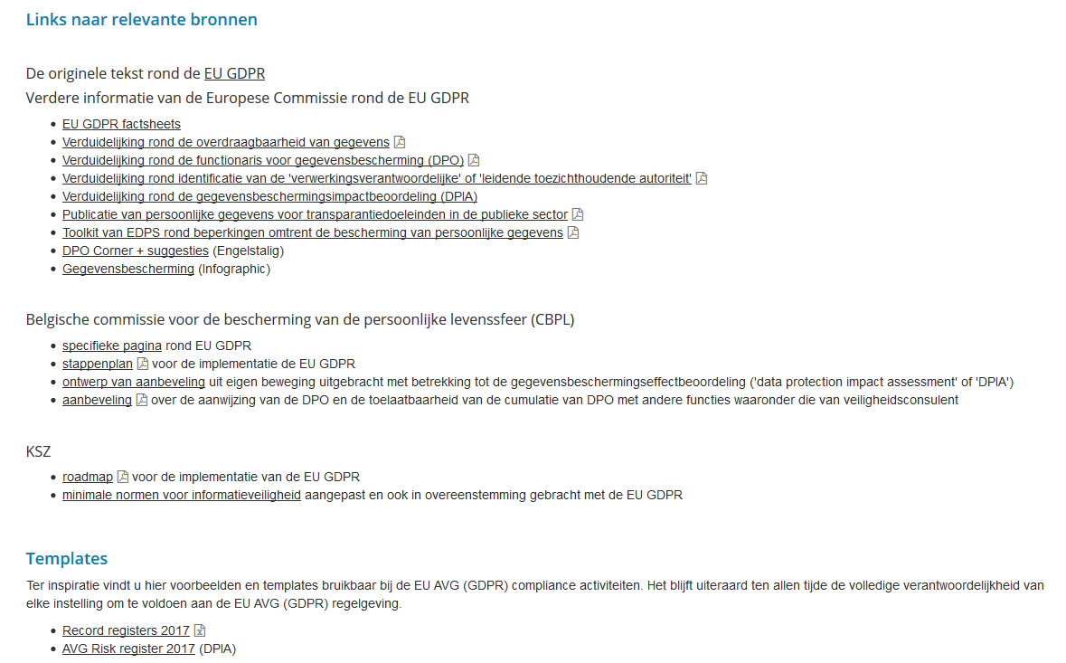
Roadmap & templates
https://www.ksz-bcss.fgov.be/nl/veiligheid-en-privacy/general-data-protection-regulation

Slide 45
1. Bewustmaking
Zorg dat de sleutelfiguren en beleidsmakers in je organisatie op de hoogte zijn van de nieuwe regelgeving. Zij moeten de gevolgen hiervan inschatten en aanwijzen welke domeinen vandaag mogelijks problematisch kunnen zijn in het licht van de AVG. Indien je organisatie over een risicoanalyse beschikt, kan dit een werkbaar vertrekpunt zijn.
Het implementeren van de AVG kan een behoorlijke invloed hebben op de beschikbare middelen, zeker voor wat betreft grote en meer complexe organisaties.
Gebruik de overgangsperiode dus allereerst om medewerkers te informeren over de aankomende veranderingen. Stel dit niet uit tot de laatste minuut.

Slide 46
2. Register van verwerkingsactiviteiten
Breng zorgvuldig in kaart welke persoonsgegevens je verwerkt, waar deze vandaan komen en met wie je deze deelt. Je doet er goed aan al je verwerkingen te registreren.
De AVG introduceert enkele nieuwe verplichtingen, specifiek op maat van de netwerkwereld. Wanneer je bv. onnauwkeurige persoonsgegevens bijhoudt, en hebt gedeeld met andere organisaties, zal je deze laatsten moeten inlichten over de onnauwkeurigheid zodat deze een correctie kan aanbrengen in haar eigen verwerking.
De documentatieplicht helpt je de verantwoordingsplicht na te leven. Daarmee wordt de plicht bedoeld van een organisatie om te bewijzen dat ze handelt in overeenstemming met de gegevensbeschermings-principes.

Slide 47
3. Wettelijke grondslag voor verwerking
Documenteer de verscheidene types van gegevensverwerkingen die je uitvoert en bepaal de wettelijke grondslag voor elk van hen. Ook dit helpt je te voldoen aan de verantwoordingsvereiste.
De rechten van de betrokkene variëren naargelang de wettelijke grondslag van de gegevensverwerking. Het meest voor de hand liggend voorbeeld is dat de betrokkene een sterker recht heeft om de verwijdering van zijn gegevens te vragen indien zijn toestemming aan de grondslag ligt van de verwerking.
Het is belangrijk om de gekozen wettelijke grondslag voor de gegevensverwerking te verduidelijken in de privacyverklaring en telkens wanneer je een toegangsverzoek beantwoordt.

Slide 48
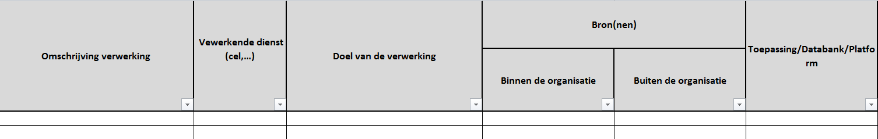
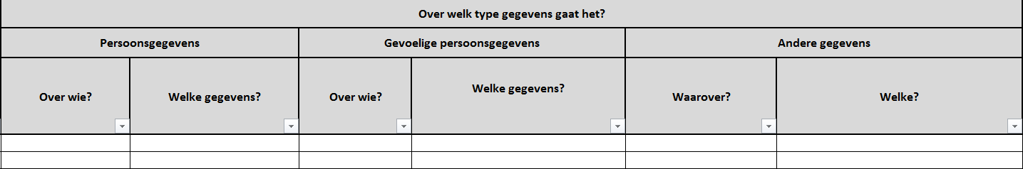
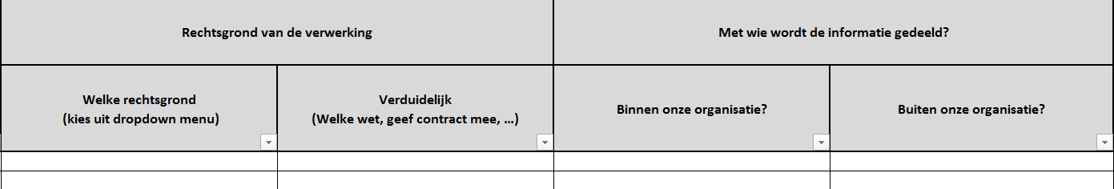
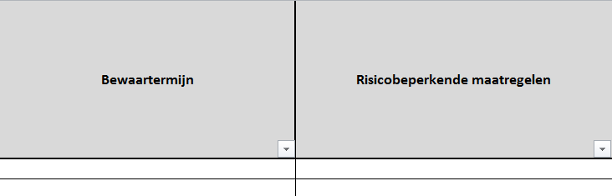

Slide 49
Concreet
bepaling van de types van verwerkingen
  (gedeeld) elektronisch patiëntendossier
  agendabeheer en werkplanning
  opdrachtenbeheer fabrikanten medische hulpmiddelen
  personeelsbeheer
  boekhouding
  CRM en contactlijsten voor organisatie van activiteiten
  camerabewaking
  …
omschrijving van de verwerkte persoonsgegevens
  identificatiegegevens
  administratieve gegevens
  gezondheidsgegevens
  financiële gegevens
  …

Slide 50
Concreet
omschrijving van de personen waarover persoonsgegevens worden verwerkt
  patiënten
  personeelsleden
  andere zorgverstrekkers
  leveranciers en dentaaltechnici
  …
bepaling van de wettelijke grondslag voor elke verwerking
  bescherming van vitaal belang
  wettelijke verplichting
  overeenkomst
  toestemming van de betrokkene of, indien jonger dan 16 jaar, een ouder of voogd

Slide 51
Concreet
goed nadenken over hoe doeleinden worden geformuleerd
  in overeenkomsten
  bij het vragen van een toestemming
correcte beoordeling van de verenigbaarheid van de voorgenomen verwerking indien het doeleinde daarvan niet was voorzien bij de inzameling
minimale gegevensverwerking
bewaringstermijn
risico-analyse
  beschrijving van risico
  kans dat het zich voordoet
  impact als het zich voordoet
  beheersbaarheid van het risico

Slide 52
Concreet
risicobeperkende maatregelen
  organisatorisch, technisch, m.b.t. personeel
  gericht op integriteit, beschikbaarheid, vertrouwelijkheid en auditeerbaarheid
bvb.
  degelijk gebruikers- en toegangsbeheer (identificatie van gebruiker, authenticatie van identiteit van gebruiker, hoedanigheden van gebruiker, relaties van gebruiker met betrokkene, autorisaties van gebruiker)
  logging van toegang
  virusscanners, firewalls, vercijfering (zowel ‘in rest’ als ‘in motion’)
  fysieke beveiliging
  regelmatige backups
  geteste restore procedures
  policies
  …

Slide 53
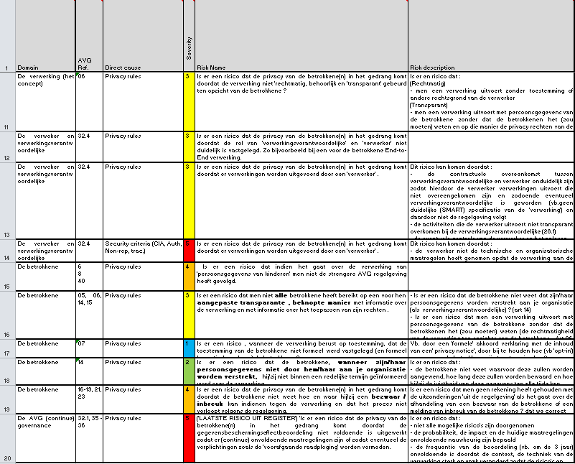
Template: lijst met risico’s gebaseerd op AVG

Slide 54
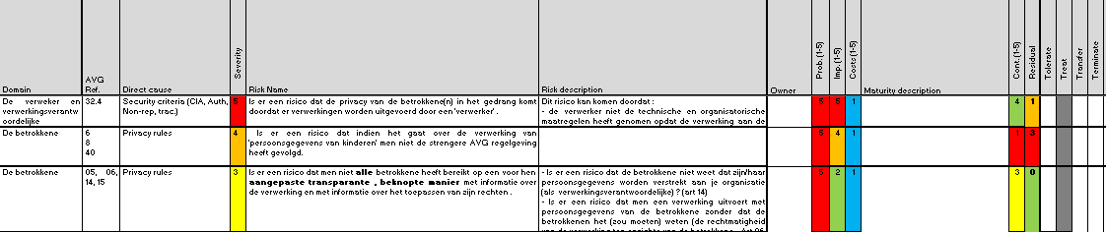
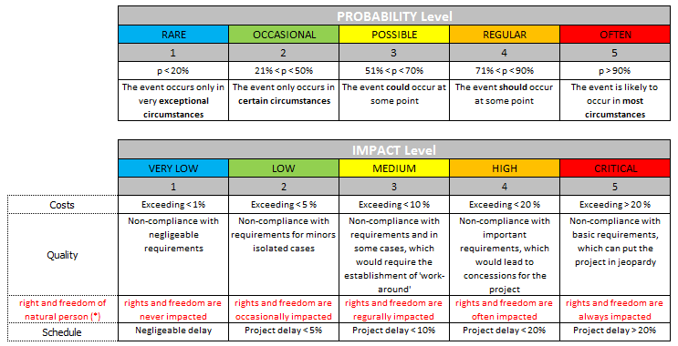
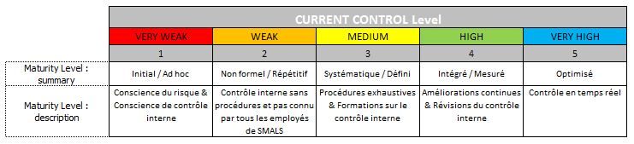
Template: beoordelen van risico’s

Slide 55
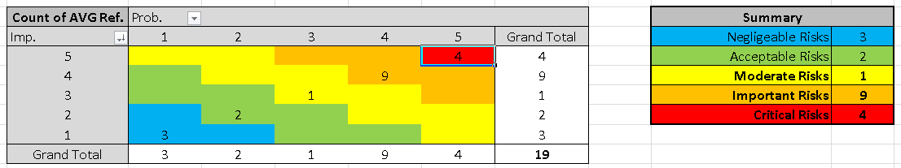
Template: tussentijds resultaat

Slide 56
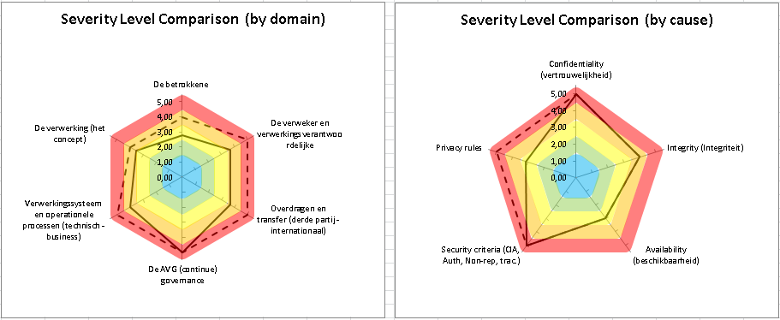
Template: tussentijds resultaat

Slide 57
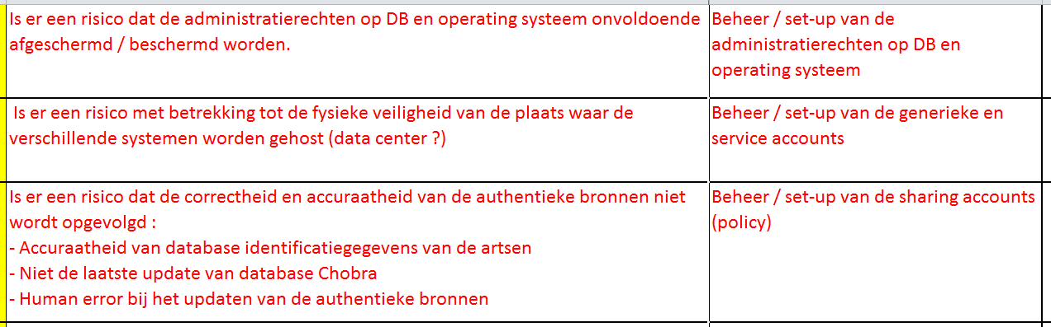
Template: inbrengen van maatregelen

Slide 58
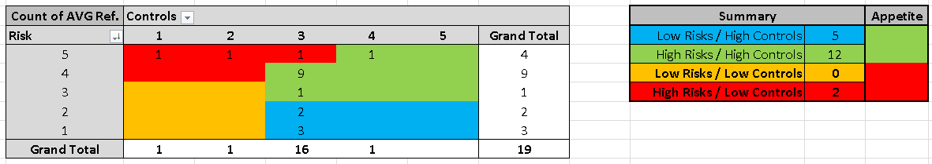
Template: eindresultaat

Slide 59
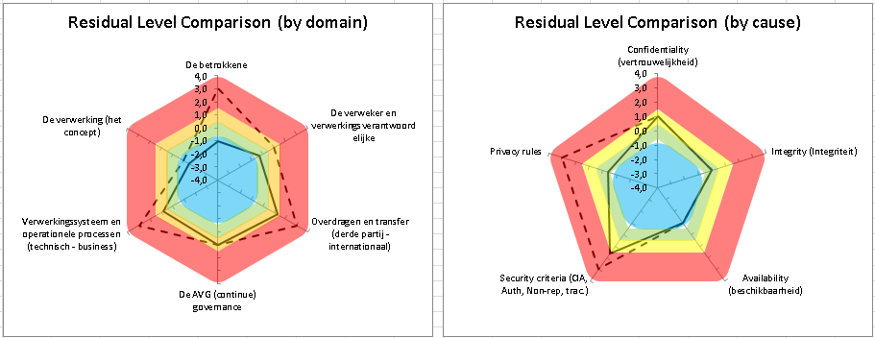
Template: eindresultaat

Slide 60
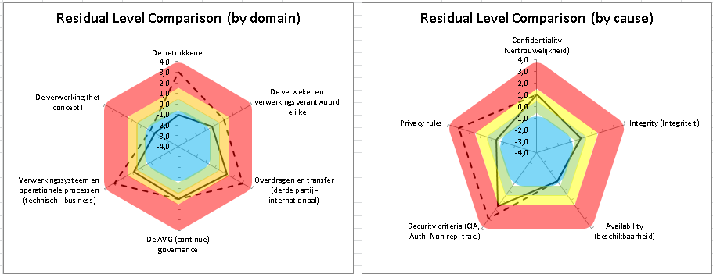
Template: eindresultaat
Resultaat van GEB = (berekend) overblijvend risico voor
de voorgenomen verwerking
Als het resultaat in het rood gaat => advies van GBA alvorens verwerking te starten

Slide 61
Concreet
inspiratiebron: ISO 27xxx-reeks, in het bijzonder IS0 27002
gebruik de gratis basisdiensten aangeboden door het eHealth-platform
  gebruikers- en toegangsbeheer
  logging van toegang
  vercijfering
  eHealth-box met ingebakken end-to-end vercijfering
  time stamping
voor meer informatie over eGezondheid voor tandartsen, zie https://www.frankrobben.be/wp-content/uploads/2018/03/20180315.pptx

Slide 62
Doelstellingen eHealth-platform
Hoe?
  door een goed georganiseerde, onderlinge elektronische dienstverlening en informatie-uitwisseling tussen alle actoren in de gezondheidszorg
  met de nodige waarborgen op het vlak van de informatieveiligheid, de bescherming van de persoonlijke levenssfeer en het beroepsgeheim
Wat?
  optimaliseren van de kwaliteit en de continuïteit van de gezondheidszorgverstrekking
  optimaliseren van de veiligheid van de patiënt
  vereenvoudigen van de administratieve formaliteiten voor alle actoren in de gezondheidszorg
  degelijk ondersteunen van het gezondheidszorgbeleid

Slide 63
eHealth-platform: 10 opdrachten
Ontwikkeling van een visie en van een strategie inzake eHealth
Organiseren van de samenwerking met andere overheidsinstanties die belast zijn met de coördinatie van de elektronische dienstverlening
De motor van de noodzakelijke veranderingen zijn voor de uitvoering van de visie en de strategie inzake eHealth
Vastleggen van functionele en techische normen, standaarden, specificaties en basisarchitectuur inzake ICT

Slide 64
eHealth-platform: 10 opdrachten
Registreren van software voor het beheer van elektronische patiëntendossiers
Concipiëren, uitwerken en beheren van een samenwerkingsplatform voor de veilige elektronische gegevensuitwisseling met de bijhorende basisdiensten
Een akkoord bereiken over een taakverdeling en over de kwaliteitsnormen en nagaan of de kwaliteitsnormen worden nageleefd

Slide 65
eHealth-platform: 10 opdrachten
Als onafhankelijke trusted third party (TTP) optreden voor het coderen en anonimiseren van persoonsgegevens m.b.t. de gezondheid voor rekening van bepaalde, in de wet opgesomde instanties ter ondersteuning van het wetenschappelijk onderzoek en het beleid
De totstandkoming van programma's en projecten promoten en coördineren
De ICT-aspecten van de gegevensuitwisseling beheren en coördineren in het kader van de elektronische patiëntendossiers en van de elektronische medische voorschriften

Slide 66








eHealth-platform: basisarchitectuur
Patiënten, zorgverstrekkers
en zorginstellingen
Health portal
Software zorgverlener
Software zorginstelling
DTW
Site RIZIV
DTW
portaal eHealth-platform
MyCareNet
DTW
DTW
DTW
Gebruikers
Basisdiensten
eHealth-platform
Netwerk
GAB
GAB
GAB
GAB
GAB
GAB
Leveranciers
Notes:
66
66

Slide 67
eHealth-platform: 10 basisdiensten
Coördinatie van elektronische deelprocessen
Portaal
Geïntegreerd gebruikers- en toegangsbeheer
Beheer van loggings
Systeem voor end-to-end vercijfering
eHealthBox
Timestamping
Codering en anonimisering
Raadpleging van het Rijksregister en van de KSZ-registers
Verwijzingsrepertorium (metahub)

Slide 68
Geïntegreerd gebruikers- en toegangsbeheer

Slide 69
Systeem voor end-to-end vercijfering
Vercijfering van overgemaakte gegevens tussen de verzender en de bestemmeling, zodat deze gegevens onleesbaar zijn voor en onwijzigbaar zijn door derden
2 methodes
  wanneer de bestemmeling gekend is bij de verzending: gebruik van asymmetrische vercijfering (2 sleutels)
  wanneer de bestemmeling niet gekend is bij de verzending: gebruik van symmetrische vercijfering (de informatie wordt vercijferd en buiten het eHealth-platform bewaard; de ontcijferingssleutel kan enkel bij het eHealth-platform verkregen worden)

Slide 70
Vercijfering gekende bestemmeling
Healthcare actor
Person or entity
eHealth platform
Internet
1
3
Connector or
other software to
generate key pair
Authenticates sender
2
4
Sends
public key
Identification
certificate
Identificatieoncertificate
Stores
public key
Web service
Register key
2
Public keys
repository
Stores private key
in a secure way

Slide 71
Vercijfering gekende bestemmeling
Message originator
eHealth platform
Internet
1
Identification certificate
Web service
Ask public key
Identification
certificate
2
Asks for public key
Authenticates sender
Send message
Any protocol
3
4
Sends
public key
Encrypts
message
Identification
certificate
Message recipient
Public keys
repository
5
Stored
private
key
Decrypts message

Slide 72
Vercijfering niet-gekende bestemmeling
Key
Management
/ Depot
Encrypted with public key of user 1
Encrypted with public key of user 2
Symmetric key
Symmetric key
2 sends key
5 receives key
User 1
Originator
1 asks for key
User 2
Recipient
4 justifies right to
obtain key
4 justifies right to
obtain message
3 sends encrypted message
Encrypted with public key of Message depot
5 receives message
Encrypted with public key of User 2
Message encrypted with
symmetric key
Messages
Depot
Message encrypted with
symmetric key
Message encrypted with
symmetric key

Slide 73


Timestamping
1
prescription A
prescription B
electronic
signature
5
2
Hashcode A
Hashcode B
3
6
Timestamp bag
4
Archive
Electronic
timestamping
6
Archive

Slide 74
4. Toestemming van betrokkene
Als de wettelijke grondslag voor de verwerking de toestemming van de betrokkene is, evalueer de wijze waarop je de toestemming vraagt, verkrijgt en registreert, en wijzig waar nodig.
De toestemming moet vrij, specifiek, geïnformeerd en ondubbelzinnig moet zijn. De toestemming moet ook blijken uit een actieve indicatie van akkoord. M.a.w. de toestemming kan niet worden afgeleid uit een stilzwijgen, een vooraf aangevinkt vakje of uit een niet-handelen.
Indien je rekent op de toestemming van de betrokkene om diens gegevens te verwerken, zorg dan zeker dat die toestemming voldoet aan de vereisten van de AVG.
Indien dit nu nog niet het geval is, wijzig dan je toestemmings-mechanisme of ga op zoek naar een alternatief voor toestemming als grondslag voor de gegevensverwerking.

Slide 75
4. Toestemming van betrokkene
Noteer dat de toestemming controleerbaar moet zijn en dat de betrokkene doorgaans meer rechten heeft wanneer je vertrouwt op toestemming als grondslag voor de gegevensverwerking.
De AVG verduidelijkt dat de verwerkingsverantwoordelijke in staat moet zijn om aan te tonen dat toestemming werd gegeven. Evalueer dus de huidige systemen die toestemming registreren, teneinde een audit trail (controlespoor) te verzekeren.

Slide 76
Concreet
vrij
  echte keuzemogelijkheid
  geen druk met negatieve gevolgen
specifiek
  niet bvb. ‘catch all’ toestemming
geïnformeerd
  begrijpbaar voor degene die toestemming moet geven
  mogelijkheid om toestemming in te trekken (niet retro-actief !)
actieve handeling
  niet bvb. vooraf aangevinkt vakje op invulformulier
aantoonbaar
  bewijs bewaren

Slide 77
5. Toestemming namens kinderen
Als je organisatie gegevens over kinderen onder de 13 jaar verwerkt op basis van de toestemming van de betrokkene, moet een ouder of voogd deze toestemming geven opdat de gegevensverwerking rechtmatig zou zijn. De AVG biedt speciale bescherming aan gegevens van kinderen, o.a. in de context van commerciële internetdiensten als sociale netwerken.
Dit kan aanzienlijke gevolgen hebben als je organisatie gericht is op het aanbieden van diensten aan kinderen en daartoe hun persoonsgegevens verwerkt. Ontwikkel systemen die de leeftijd van de betrokkene nagaan en die de ouder of voogd om toestemming vragen voor de verwerking van persoonsgegevens over kinderen.
Onthoud dat de toestemming controleerbaar moet zijn en dat desgevallend de privacyverklaring moet geschreven zijn in voor kinderen begrijpbare taal.

Slide 78
6. Transparantie tov de betrokkene
Wanneer je organisatie persoonsgegevens verwerkt, dient ze aan de betrokkene bepaalde informatie te verschaffen, zoals de doeleinden waarvoor de gegevens worden verwerkt. Doorgaans wordt deze informatie verstrekt in de vorm van een privacyverklaring.
Evalueer de bestaande privacyverklaring en plan noodzakelijke wijzigingen hieraan in het licht van de AVG.
De AVG vereist dat deze privacyverklaring wordt aangevuld met nieuwe informatietypes. Zo zal je voortaan de wettelijke grondslag voor de gegevensverwerking moeten meedelen, de termijnen gedurende dewelke je de informatie zal bijhouden, of je de gegevens uitwisselt buiten de EU en de mogelijkheid voor de betrokkene om een klacht in te dienen bij de Gegevensbeschermingsautoriteit indien deze meent dat zijn persoonsgegevens foutief worden verwerkt.
De AVG vereist dat deze informatie wordt verschaft in beknopte, begrijpbare en duidelijke taal.

Slide 79
7. Rechten van de betrokkene
Ga na of de huidige procedures in je organisatie alle rechten voorzien waarop de betrokkene zich kan beroepen, inclusief hoe persoonsgegevens kunnen worden verwijderd of hoe gegevens elektronisch zullen worden meegedeeld. De AVG voorziet o.a. in de volgende rechten voor de betrokkene
informatie en toegang tot persoonsgegevens
verbetering, aanvulling en uitwissing van de gegevens
bezwaar tegen direct marketingpraktijken
geen onderwerping aan louter geautomatiseerde besluitvorming en profilering
overdraagbaarheid van de gegevens (niet voor verwerking voor taak van algemeen belang of openbaar gezag)

Slide 80
7. Rechten van de betrokkene
De betrokkene geniet onder de AVG dezelfde rechten als onder de huidige Belgische Privacywet, mits enkele aanzienlijke verbeteringen. Het is een goed moment om je bestaande procedures te evalueren en na te gaan hoe je voortaan te werk zal gaan wanneer iemand zijn of haar recht wil uitoefenen.
Het recht op overdraagbaarheid van de gegevens is een nieuwigheid. Dit is een verbeterde vorm van toegang waarbij de betrokkene het recht heeft de persoonsgegevens die op hem van toepassing zijn in een gestructureerde, gangbare en elektronische vorm te verkrijgen.

Slide 81
Concreet: recht op informatie
minstens volgende informatie
  identiteit en contactgegevens verwerkingsverantwoordelijke
  contactgegevens functionaris voor gegevensbescherming
  doeleinden en rechtsgrond van verwerking
  categorieën van ontvangers van persoonsgegevens
  voorgenomen doorgifte naar landen buiten EU
bijkomende informatie indien nodig voor behoorlijke verwerking, voornamelijk indien gegevens mogelijks later worden verwerkt voor ander doel (zie hoger)
steeds te verstrekken in geval van rechtstreekse inzameling bij betrokkene
binnen redelijke termijn (uiterlijk 1 maand), bij eerste contact met betrokkene of bij verdere doorgave aan derde bij onrechtstreekse inzameling

Slide 82
Concreet: recht op informatie
vrijstelling van informatieplicht bij onrechtstreekse inzameling indien
  betrokkene beschikt reeds over informatie (bvb. bij inzameling door derde die gegevens doorgeeft)
  informatieverstrekking is onmogelijk of vergt onevenredig veel inspanning
  verkrijgen of verstrekken is voorgeschreven bij wet
  informatie moet vertrouwelijk blijven t.g.v. een beroepsgeheim

Slide 83
Concreet: geautomatiseerde besluitvorming
persoon mag niet worden onderworpen aan uitsluitend geautomatiseerde besluitvorming of profilering met rechtsgevolgen of aanzienlijke andere gevolgen
uitzonderingen
  noodzakelijk voor uitvoering overeenkomst
  toegestaan door de wet
  uitdrukkelijke toestemming van betrokkene
dus bvb. geen (zonder menselijke tussenkomst) selectie van personeel door een software

Slide 84
8. Verzoek tot toegang
Voorzie een update van je bestaande toegangsprocedures en bedenk hoe je verzoeken tot toegang zal behandelen onder de nieuwe termijnen in de AVG.
In de meeste gevallen zal gratis en binnen de 30 dagen (i.t.t. de huidige termijn van 45 dagen) gevolg moeten worden gegeven aan het verzoek tot toegang.
Manifest ongegronde of overmatige verzoeken kunnen worden aangerekend of worden geweigerd.

Slide 85
8. Verzoek tot toegang
Je dient de betrokkene die om toegang verzoekt bepaalde bijkomstige informatie te verschaffen, zoals de doeleinden waarvoor en de termijnen gedurende dewelke je informatie bijhoudt en het recht om onnauwkeurige gegevens te laten verbeteren. Het moet logistiek mogelijk zijn om alle verzoeken binnen de voorziene tijdspanne te verwerken en de betrokkene van de noodzakelijke informatie te voorzien.
Het kan kostenbesparend zijn een systeem te ontwikkelen dat de betrokkene in staat stelt de gegevens zelf online te raadplegen.
Zorg voor een degelijke authenticatie van de identiteit van degene die het verzoek tot toegang indient, zodat je geen persoonsgegevens verstrekt aan een derde.

Slide 86
9. Privacy by design (& PIA)
Maak je vertrouwd met de begrippen “gegevensbescherming door ontwerp” en “gegevensbeschermingseffectbeoordeling” (GEB), beter gekend als Privacy by design en Privacy impact assessment (PIA). Ga na hoe je deze concepten in de werking van je organisatie kan implementeren. Deze kunnen worden gelinkt aan andere organisatorische processen zoals risicobeheer en projectbeheer. Beoordeel de situaties waarin het nodig is dergelijke beoordeling uit te voeren. Wie zal dit doen? Wie moet hierbij worden betrokken? Gebeurt de analyse centraal of lokaal?
Het behoort tot de “good practices” van een organisatie om gegevensbescherming van bij de start in te bouwen en als onderdeel hiervan een risicobeoordeling uit te voeren. Dit was voordien slechts een impliciete vereiste van de gegevensbeschermingsprincipes. De AVG maakt hiervan een duidelijke wettelijke vereiste.

Slide 87
9. Privacy by design (& PIA)
Noteer dat je niet steeds een gegevensbeschermingseffect-beoordeling moet uitvoeren. Deze is enkel vereist in hoge risicosituaties, bv. wanneer een nieuwe technologie wordt geïmplementeerd of wanneer een profileringsoperatie een aanzienlijk effect kan teweegbrengen voor de betrokkenen.
Een nieuwe beoordeling is niet noodzakelijk wanneer verwerking gerechtvaardigd wordt door de noodzaak een wettelijke verplichting na te leven of wordt uitgevoerd in het algemeen belang indien deze reeds werd uitgevoerd bij de goedkeuring van de wettelijke basis.
Wanneer de PIA aangeeft dat de gegevensverwerking een hoog restrisico inhoudt, is het noodzakelijk het advies in te winnen van de Gegevensbeschermingsautoriteit omtrent de rechtmatigheid van de verwerking in het licht van de AVG.

Slide 88
10. Melding van ‘data breaches’
Voorzie adequate procedures om veiligheidsincidenten met persoonsgegevens op te sporen, te rapporteren en te onderzoeken.
Beoordeel hiervoor de verscheidene verwerkingen die je uitvoert en documenteer welke binnen de meldingsplicht zouden vallen, ingeval zich een incident zou voordoen.
In sommige gevallen moet je de betrokkene die het voorwerp uitmaakt van het incident rechtstreeks verwittigen, bv. wanneer het incident aanleiding kan geven tot persoonlijke financiële verliezen.
Grotere organisaties zullen een beleid en procedures moeten ontwikkelen om incidenten te beheren – hetzij op centraal, hetzij op lokaal niveau.

Slide 89
10. Melding van ‘data breaches’
Niet alle incidenten zullen moeten worden gemeld aan de Gegevensbeschermingsautoriteit – enkel deze waarbij het waarschijnlijk is dat de betrokkene enige vorm van schade zal leiden, bv. als gevolg van een identiteitsdiefstal of het schenden van een geheimhoudingsplicht.
Noteer dat de niet naleving van de meldplicht kan resulteren in een geldboete, bovenop de boete voor het datalek zelf.

Slide 90
Concreet
log de veiligheidsincidenten intern
wanneer een incident zich voordoet, zorg voor snelle bewarende en corrigerende maatregelen
leer uit incidenten en neem gepaste maatregelen opdat ze zich niet opnieuw voordoen
werk, best sectorbreed, een policy uit om snel te kunnen beoordelen of het incident moet gemeld worden
hou een meldingsdocument en een informatiecampagne klaar

Slide 91
(11. Functionaris gegevensbescherming)
Bepaalde organisaties moeten een functionaris voor gegevensbescherming (DPO) aanduiden, die specifiek bijdraagt tot het naleven van de gegevensbeschermingsregels. Beoordeel welke plaats deze inneemt binnen de structuur en het beleid van je organisatie.
Algemeen is het van belang dat hetzij iemand in de organisatie, hetzij een externe adviseur bijdraagt tot en toeziet op het naleven van de gegevensbeschermingsprincipes. Hij/zij dient de kennis, medewerking, tijd en bevoegdheid te hebben om dit te doen.
De functionaris van de gegevensbescherming incorporeert de taken van de huidige informatieveiligheidsconsulent. De reglementering wordt daartoe aangepast.

Slide 92
Concreet
allicht ondoenbaar om DPO te hebben in elke organisatie
bespreek met koepelorganisaties
indien DPO voor meerdere organisaties
  zorgen voor contactpunt in elke organisatie
    wederzijdse informatieverstrekking
    awareness creatie
  zorgen voor voldoende kennis, tijd en betrokkenheid in elke organisatie
    toezicht op de omgang met persoonsgegevens binnen de organisatie
    controleert of de organisatie voldoet aan de wet en toepasselijke regelgeving

Slide 93
12. Contracten met verwerkers
Beoordeel je bestaande contracten, hoofdzakelijk met verwerkers en onderaannemers, en breng tijdig de nodige veranderingen aan. De AVG creëert een intelligent systeem dat de verhouding tussen de verwerkingsverantwoordelijke en de verwerkers behelst. Het bepaalt zelfs de voorwaarden die van toepassing zijn op onderaannemingsactiviteiten. Opdat hieraan zou worden voldaan, moet je bestaande contracten beoordelen en de nodige wijzigingen aanbrengen.
De AVG benadrukt het belang van op gegevensverwerkingen toepasselijke veiligheidsmaatregelen. Ook in het geval van outsourcing of gebruik van clouddiensten is het belangrijk te beoordelen of de veiligheidsmaatregelen die werden voorzien in de bestaande contracten nog steeds toereikend zijn en voldoen aan de vereisten van de AVG.

Slide 94
Concreet
zorgvuldige selectie van verwerkers
schriftelijke overeenkomst (zie modellen) met beschrijving van
  eigenschappen van verwerking (doel, soort gegevens, duur van bewaring, …)
  service level agreements (bvb. performantie, beschikbaarheid, omgang met incidenten, …)
  passende organisatorische en technische maatregelen op vlak van informatieveiligheid, zowel tijdens als na afloop van de onderaanneming
  wijze waarop rechten van betrokkene worden gehonoreerd
  geen verdere onderaanneming zonder akkoord van de verwerkingsverantwoordelijke
  geen verwerking buiten EU
  rapportering
  aansprakelijkheidsregeling
controle op naleving van overeenkomst

Slide 95
(13. Internationale aspecten)
Indien je organisatie internationaal actief is, dien je te bepalen onder welke toezichthoudende autoriteit je valt.
De AVG voorziet een enigszins complexe regeling om te bepalen welke toezichthoudende autoriteit de leiding neemt bij het onderzoek naar een klacht met een internationaal karakter, bv. wanneer een gegevensverwerking betrekking heeft op inwoners van meerdere lidstaten. De leidende autoriteit wordt bepaald naargelang waar de organisatie haar hoofdvestiging heeft of de vestiging waar de beslissingen omtrent de gegevensverwerkingen worden genomen.
Voor een traditionele hoofdzetel is dit vrij eenvoudig vast te stellen. Moeilijker wordt het voor complexe, multi-site organisaties waarbij beslissingen omtrent diverse verwerkingsactiviteiten op verschillende plaatsen worden genomen.

Slide 96
(13. Internationale aspecten)
Om duidelijkheid te krijgen over welke toezichthoudende autoriteit de leiding heeft over je organisatie kan het raadzaam zijn in kaart te brengen waar jouw organisatie haar meest belangrijke beslissingen omtrent gegevensverwerkingen neemt. Dit zal je helpen bij het bepalen van de “hoofdvestiging” en dus ook van de bevoegde toezichthoudende autoriteit.

Slide 97
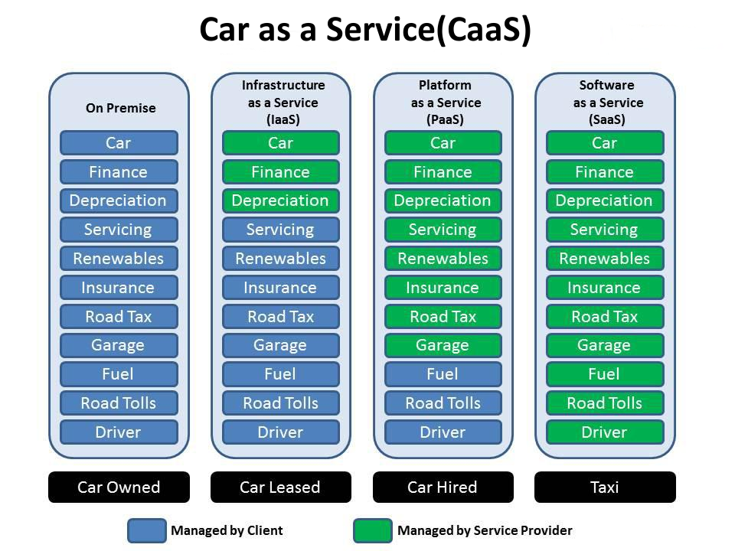
Intermezzo: gebruik van cloud

Slide 98
Intermezzo: cloud – wat ?
On demand (‘as a service’)
Broad network access
Resource pooling
Measured service
Rapid elasticity
Source: National Institute for Standards and Technology, USA

Slide 99
Intermezzo: cloud – kenmerken
zelfbediening: de dienstverlening is volledig geïndustrialiseerd en geautomatiseerd
beschikbaarheid: de dienstverlening kan onmiddellijk starten
schaalbaar en elastisch: de gebruikte capaciteit kan flexibel toenemen en afnemen per klant
gedeeld: meerdere gebruikers voor schaaleffecten
consumptiegebaseerde aanrekening: op basis van reëel gebruik (maar met cost sharing van gehele platform)
laagdrempelige instap: onderliggende complexiteit wordt transparant gemaakt voor de gebruiker
incrementele, exploratieve, iteratieve aanpak

Slide 100
Intermezzo: cloud – service modellen
IaaS
Infrastructure as a Service
PaaS
SaaS
basis ICT infrastructuur componenten (bvb. Amazon virtual machines)
Platform as a Service
platformen om toepassingen te bouwen
Software as a Service
volledige toepassingen (bvb. Office 365, Google Apps, ...)

Slide 101

Intermezzo: cloud – virtualisatie
consolidatie van fysieke servers
> 70% van niet geconsolideerde servers makkelijk te consolideren
eerste stap naar cloud

Slide 102
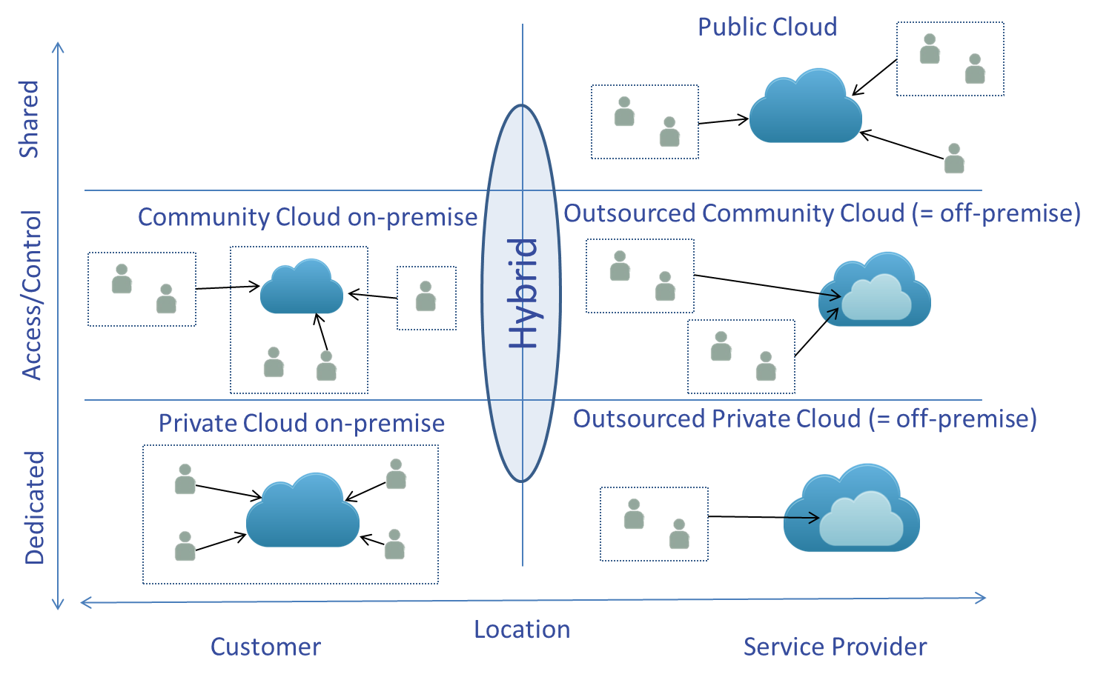
Intermezzo: cloud – deployment modellen

Slide 103
Intermezzo: cloud – voordelen
any place, any time, anywhere : mobiel
gewaarborgde back-ups
hoog niveau van veiligheid indien goed geïmplementeerd
lagere Total Cost of Ownership (TCO)
stabiliteit & incrementele updates
samenwerking
zou portabiliteit moeten verhogen
community cloud oplossingen
  integratie met andere diensten
  vertrouwensrelatie / gegevensbescherming (bvb. Vitalink)

Slide 104
Intermezzo: cloud – samenvattend
Uitdagingen
Veiligheid
Opportuniteiten
Flexibiliteit
Kwaliteit
Schaalvoordeel
Self-service
Samenwerking
Kostenbeheersing
Vertrouwelijkheid
Continuïteit
Kennis
Strategische controle

Slide 105
Intermezzo: cloud – gegevensbescherming
CBPL advies nr. 04/2015 (25/02/2015)
  “risicoanalyse nagaan welke de weerslag zal zijn op de beveiliging en de vertrouwelijkheid als er persoonsgegevens van de betrokken personen in de cloud worden gezet”
  “operationeel bruikbare evaluatietool die toelaat om op eigen verantwoordelijkheid de beveiliging van cloud diensten te evalueren”
CBPL advies nr. 10/2016 (24/02/2016)
  “voorzichtig te zijn met buitenlandse cloudproviders”
  “afgeraden om hen gevoelige gegevens toe te vertrouwen die raken aan de nationale economie”
  “gebruik van state of the art encryptietechnieken gecombineerd met het feit dat de encryptiesleutel zich enkel bij de klant bevindt”
  “periodiek gedecrypteerd en opnieuw geëncrypteerd met de nieuwste technieken”

Slide 106
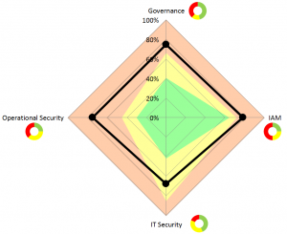
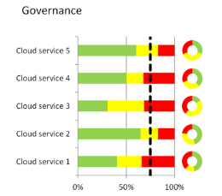
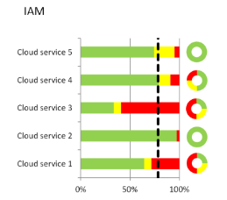
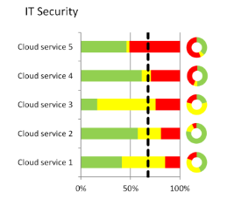
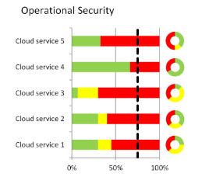
Intermezzo: cloud – evaluatiemodel
https://www.gegevensbeschermingsautoriteit.be/evaluatiemodel-voor-de-beveiliging-van-de-clouddiensten

Slide 107
Intermezzo: cloud – samenvattend
“as-a-Service” is gemeengoed
gebruik van cloud heeft grote voordelen
hybride modellen zijn interessant (al verhogen ze wat de complexiteit)
gebruik van (public) cloud: geval per geval te bekijken
  soort gegevens
  impactanalyse
  gepaste organisatorische en technische maatregelen

Slide 108
Overblijvende gestelde vragen
moet een kleine praktijk iets aanpassen in functie van GDPR ? wat zeker wel ? register verplicht ? DPO verplicht ?
  ja, ook kleine praktijk moet GDPR naleven
  wel register van verwerkingsactiviteiten, geen DPO
dossierstukkken met informatie (bvb. verwijzing arts, verslag arts, RX’en): hoe registreren ?
beroepsgeheim vs rechten betrokkenen
  beroepsgeheim gaat voor op de rechten van de betrokkenen want het gaat om specifieke (lex specialis) verplichtingen
  waar mogelijk moeten beiden toegepast worden
  beroepsgeheim kan niet ingeroepen worden tegenover de patiënt
  mag niet misbruikt worden om verplichtingen te negeren
dossierelementen verplicht bij te houden voor officiele instanties vs recht om gewist te worden ?

Slide 109
Overblijvende gestelde vragen
hoe bestaande database met contactgegevens, waaronder die van actieve patiënten, regulariseren ?
  opnemen in het register van de verwerkingsactiviteiten
  is volstrekt legitiem en behoeft géén regularisering
  zo nodig opkuisen als onderdeel van de policy of gedragscode
nieuwjaarswens, verhuisverwittiging, … aan contacten in dossiers: mag dat ?
beperken toegang tot dossiers in database of enkel registreren wie toegang nam ?
gegevens van ex-patiënten wissen ?
verplichtingen anders voor praktijken die nog dossiers behandelen zonder software ?
patiënt verandert van tandarts: recht om gewist te worden en of dossier over te dragen ?

Slide 110
Besluit
er is een nieuwe wind op komst, maar geen orkaan
basis is risicoanalyse: opportuniteiten benutten, risico’s vermijden
risicobeheersing is een houding van iedereen
  belang van bewustmaking, informatieverstrekking, vorming
  proces is even belangrijk als het resultaat
er is een belangrijke rol weggelegd voor de koepelorganisaties
  gemeenschappelijke policies
  modelovereenkomsten
  gemeenschappelijke DPO’s

Slide 111
Besluit: concreet voor tandartsen
bewustwording en ‘privacy by design’
register van verwerkingsactiviteiten
geen gebruik van persoonsgegevens buiten zorgverlening
privacyverklaring op website, in wachtkamer, …
nakijken contracten met softwareleveranciers
gebruik van diensten van eHealth-platform voor veilige gegevensuitwisseling
respect van machtigingen van informatieveiligheidscomité, voorheen sectoraal comité gezondheid
procedure bij incidenten
meldingsplicht bij data breaches
nut van een gedragscode ?

